Slide 1
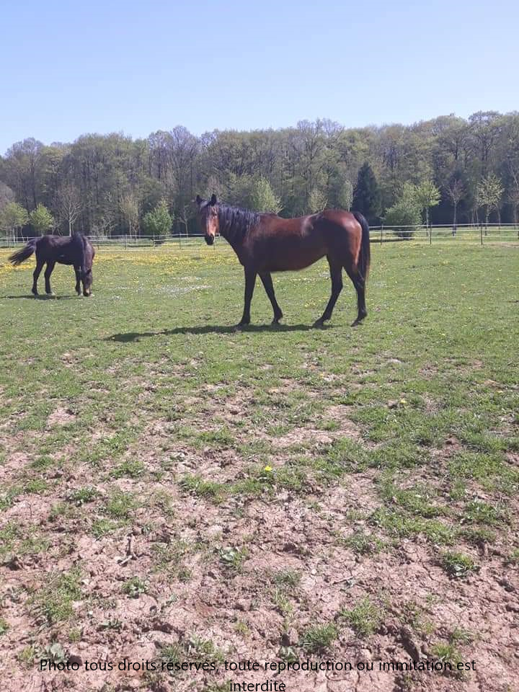
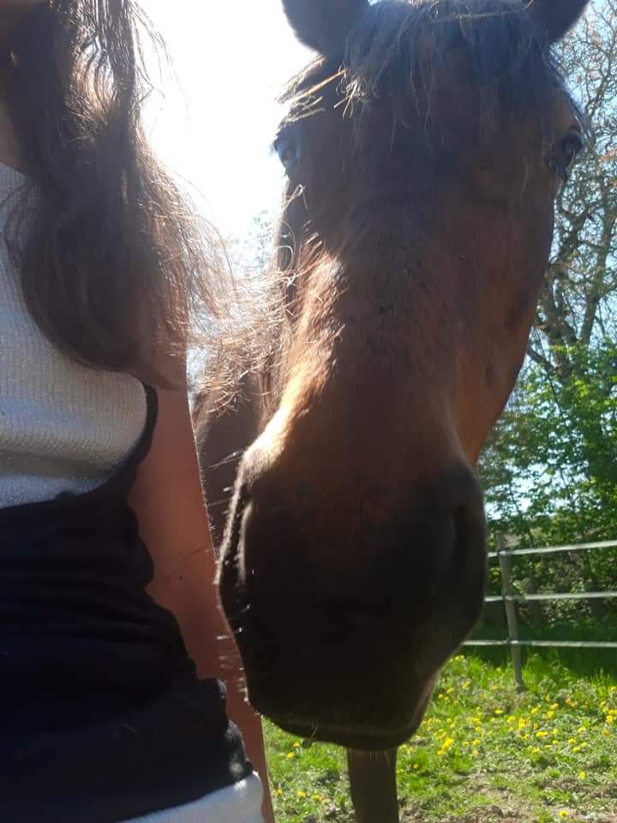
M
Logo
Urgence
Contact
Service
Login
Les Murmures d’Épona

